Slide 2
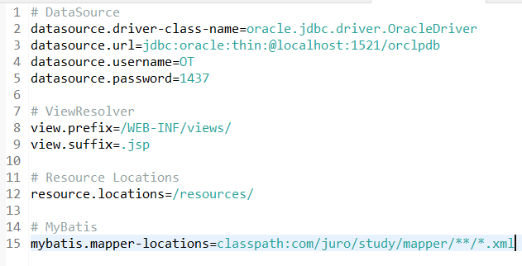
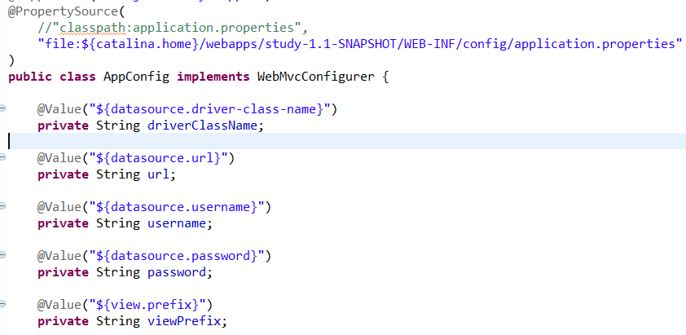
Application.properties
Application.properties에 AppConfig 클래스에 inject할 value 설정. (설정값이 들어있는 파일을 밖으로 빼냄으로써, build후, DB 정보 변경시, rebuild없이, DB정보를 변경할 수 있게 된다.)
Application.properties의 값들은 AppConfig 클래스의 @Value annotation이 붙은 AppConfig의 필드에 주입된다.

Slide 3
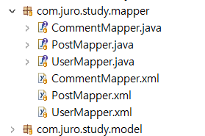
Mapper.xml
Mapper interface와 mapper.xml이 같은 directory에 위치하도록 하기
추후에 빌드 시, xml 파일이 war파일에서 누락되지 않도록 pom.xml파일에 관련 설정을 넣어주어야 한다.
(뒤쪽 <Pom.xml의 build 구역 설정>에서 관련 설명)

Slide 4
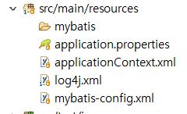
설정 관련 파일
설정 관련 파일을 src/main/resources 디렉토리에 전부 빼도록 하기 (application.properties포함)

Slide 5
Eclipse에서 war파일 빌드하는 법
프로젝트 오른쪽 클릭 > Run As > Maven Build
Goals: clean package 입력
Profiles: 공란으로 남겨둔다.
Apply 후, Run
War file이 pom.xml 설정에 맞춰 생성된다. (target 디렉토리에 war파일과 관련 폴더 파일 생성)

Slide 6
Tomcat서버로 build후 deploy된 war파일 실행하기 (Eclipse IDE에서 실행)
Webapps directory에 build된 war파일 추가.
Eclipse > window > preferences > Server > Runtime Environment
Add > Apache Tomcat v9.0 선택 > 추가
Servers에서 Tomcat server를 더블 클릭해서 configuration을 연다.
Server Locations섹션에서 Use workspace metadata (does not modify Tomcat installation) 선택
Deploy path가 war파일이 있는 해당 webapps directory를 가리키도록 한다.

Slide 7
빌드 시, java17로 뜨는거 문제 해결
Preferences > Java > Installed JREs 이거 jdk-17로 되어 있었음
Installed JREs를 jdk-1.8로 등록

Slide 8
War파일 명과 URL 관계
WAR파일 명과 url은 관련이 있다.
Localhost:8080/War파일명/…. 형태로 url이 나오게 됨.
WAR파일 명을 url에서 없애기 위해서는 target 디렉토리에 생성된 war파일 명을 ROOT.war로 바꾼다음에 tomcat의 webapps 디렉토리에 deploy하게 되면, War파일명이 url에서 사라지게 된다.

Slide 9
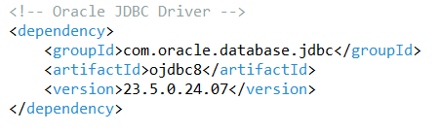
ojdbc8
Ojdbc8
Ojdbc8 dependency는 maven central repository로 부터
다운받을 수 있다. 과거에는 oracle 웹사이트에서 jar파일을
다운받아서 사용해야 했는데, 지금은 상황이 바뀌었다.
Jar파일을 위치한 곳을 systemPath로 설정하고, scope를 system으로
설정해서 systemPath에 위치한 jar파일을 사용하는 방법이 있는데 이 방법은 선호되지 않는다.
Jar파일을 local Maven Repository에 설치한 다음, pom.xml에서 central repository에서 다운 받아 쓰는 코드와 똑같이 작성 후, local Maven Respository에서 jar파일을 끌어 다 쓰는 방법이 선호된다.
설치 방법: cmd, terminal에서 다음과 같이 입력한다. Mvn install:install-file -Dfile=<path-to-file> -DgroupId=<group-id> -DartifactId=<artifact-id> -Dversion=<version> -Dpackaging=jar

Slide 10
Scope
Compile: scope가 정의되지 않으면, scope는 compile이다. 프로젝트가 compile될 때, 그리고 마지막 artifact(JAR, WAR)에 포함되는 depedency이다.
Provided: compile 시와 test 시에 요구되어지는 dependency. Runtime 시에는 요구되지 않는 dependency. 마지막 artifact에는 포함되지 않는다. Artifact가 작동할 환경에서 관련 dependency가 제공되어지기 때문이다.
Runtime: runtime과 test 시에 요구되어지는 dependency. Compile 시에는 요구되지 않는 dependency. Application 작동 시 필요한 dependency
Test: test 단계에서만 필요한 dependency. 예) Junit, Mockito
System: 특정 위치 (systemPath)에 jar파일 넣어서 dependency 설정할 때, 사용. 기능은 Compile과 같다.

Slide 11
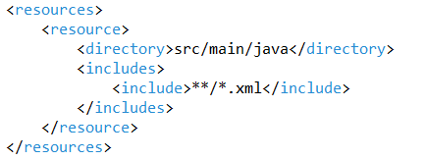
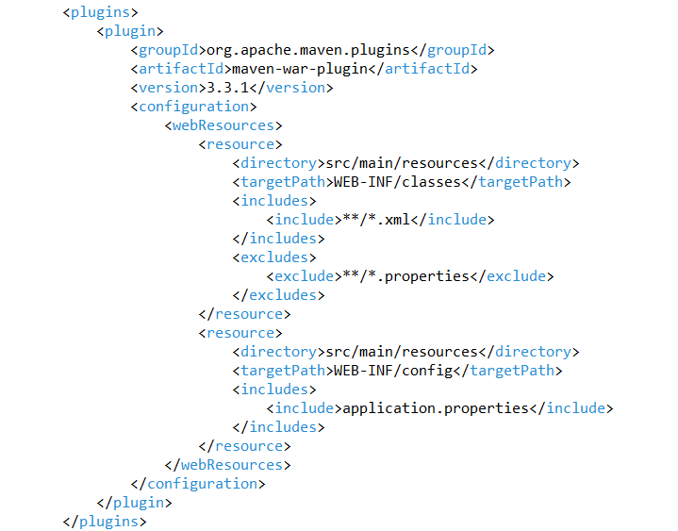
Pom.xml의 build 구역 설정
Maven에 src/main/java 디렉토리의 모든 XML 파일을 resources로 포함하도록 한다. 그 결과, compile된 mapper interface 코드(클래스 파일이 됨)와 mapper.xml파일이 WEB-INF/classes/com/juro/study/mapper/에 위치하게 된다. (이 설정이 없으면, WAR 파일의 해당 directory에 xml파일이 없게 된다.)
<webResources>는 WAR project에만 해당된다. JAR에는 해당되지 않는다.
<webResources>는 src/main/resources로부터 resources를 WAR 파일의 특정 장소에 넣을지 안 넣을지를 결정한다.

Slide 12
배치 파일
배치 파일은 여러 명령어를 순차적으로 실행할 수 있는 스크립트 파일이다. 주로 Windows 운영 체제에서 사용되며, 파일 확장자는 .bat 또는 .cmd이다.
배치 파일은 DOS 명령어를 기반으로 하며, 반복적으로 사용해야 하는 명령어들을 한 번에 실행하거나, 자동화 작업을 수행하는데 매우 유용하다.
Setlocal: 배치 파일 내에서 정의된 환경 변수들이 배치 파일이 종료된 후에도 시스템 전체에 영향을 미치지 않도록 로컬 환경을 설정한다. 즉, 이 배치 파일에서 설정된 변수들은 배치 파일이 끝나면 사라진다.
Endlocal: setlocal로 설정된 로컬 환경 변수를 해제한다. 배치 파일이 종료되면서 이 안에서 설정된 환경 변수들이 시스템에 영향을 주지 않도록 한다.

